Slide 1
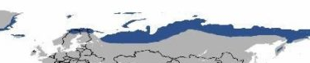
Тундра та лісотундра Євразії
Бартош Є.М.

Slide 2
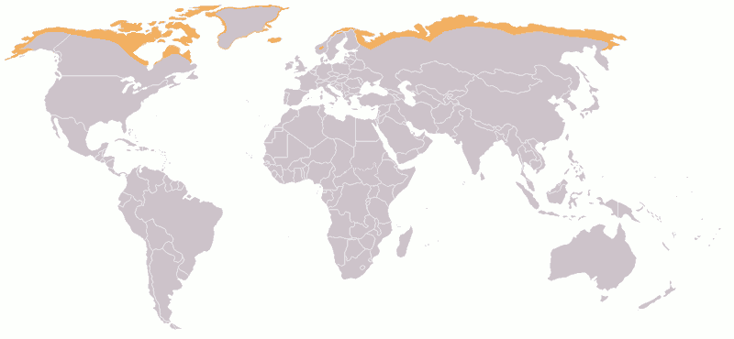
Географічне положення – узбережжя Північного Льодовитого океану
Клімат
Т°С січня -25 … -40°С
Т°С липня +5 … +12°С
Річна кількість опадів 200 мм
У західній Євразії клімат тундри під впливом моря більш м'який, на сході різкоконтинентальний!

Slide 3
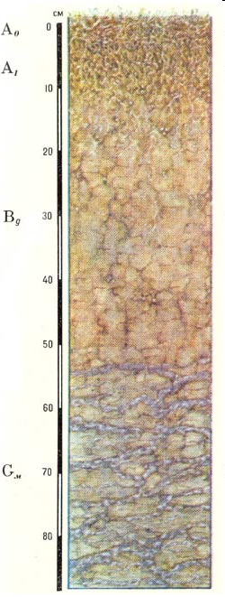
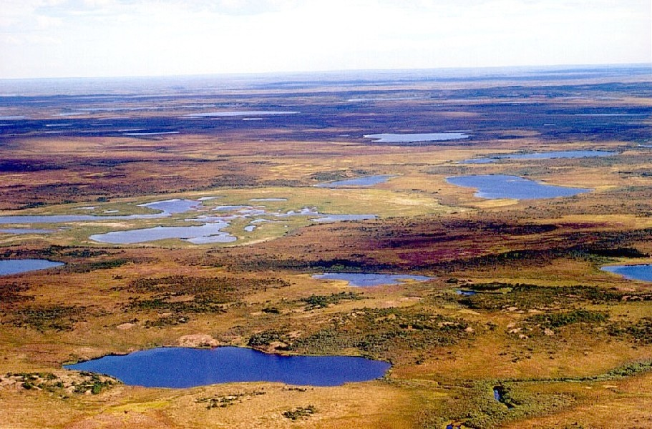
Тундрово-глейовий ґрунт розмерзається на 40-50 см, складається з торфового
(верхні 10 см) та глеєвого (10-40 см) горизонтів

Slide 4
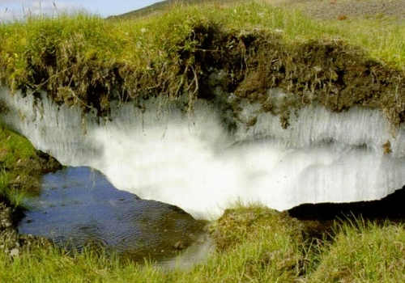
Багаторічна мерзлота

Slide 5
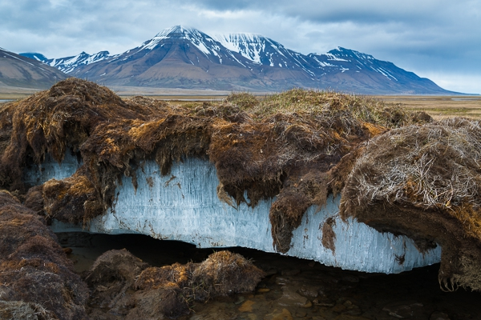

Slide 6
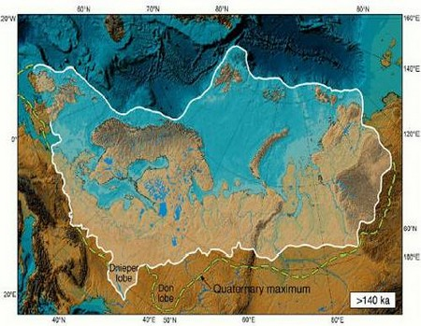
Багаторічна мерзлота – спадок стародавнього зледеніння

Slide 7
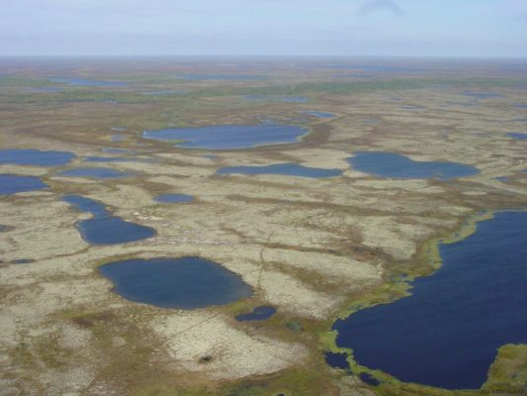
Тундра дуже заболочена – тепла для випаровування опадів не вистачає, а проникненню в глибини заважає багаторічна мерзлота

Slide 8
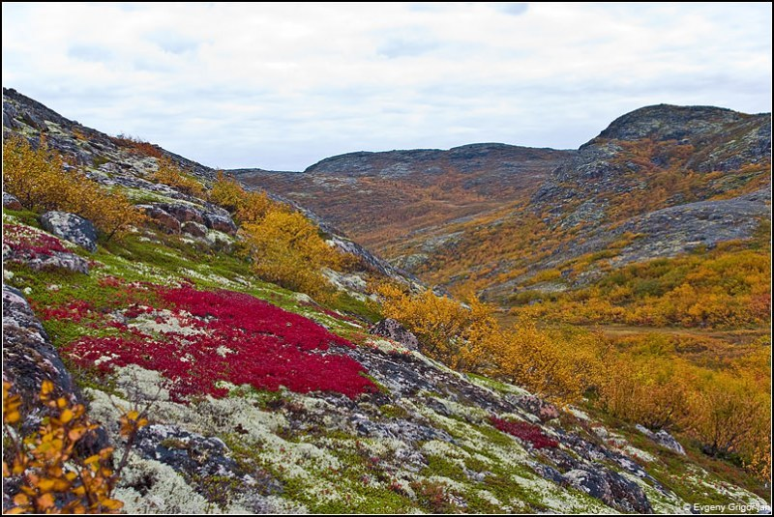
Рослинність бідна, але утворює майже суцільний покрив

Slide 9
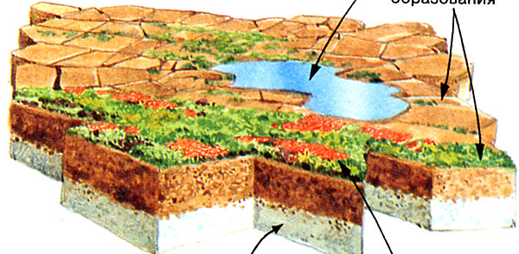
Фрагментами ґрунти та рослинність поширені лише на межі з арктичними пустелями
Озеро. Полігони
Багаторічна мерзлота. Рослини

Slide 10
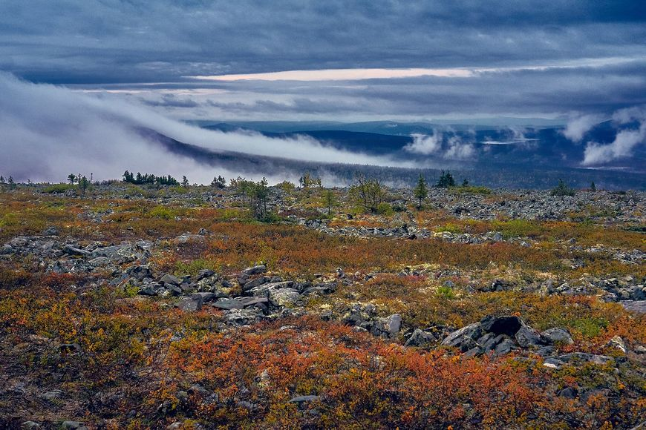
У рослинності переважають мохи, лишайники та карликові форми дерев

Slide 11
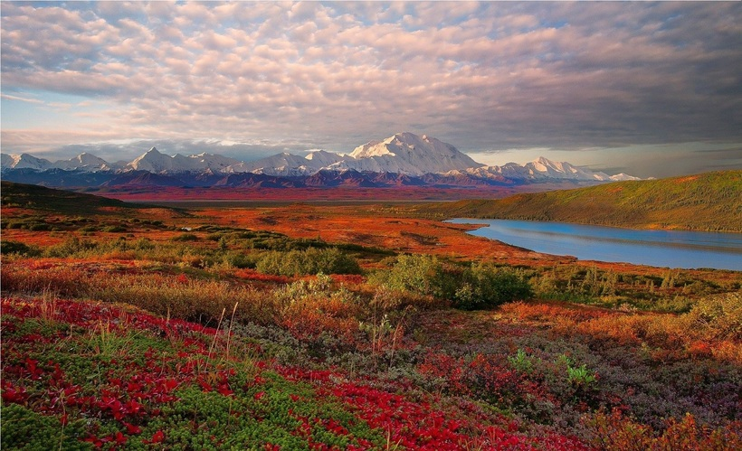
Лишайниково-чагарникова тундра

Slide 12
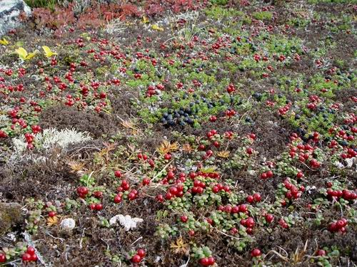
Однак ягід улітку багато!

Slide 13
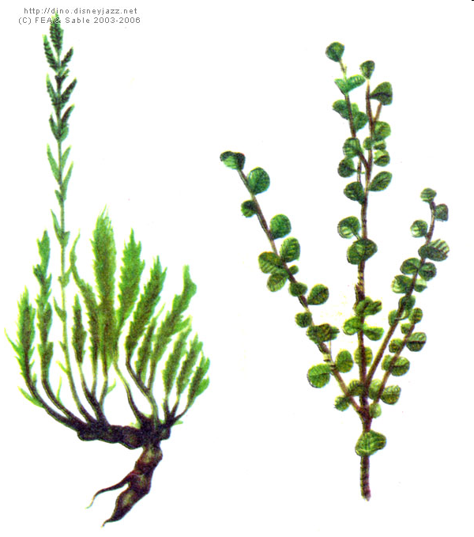
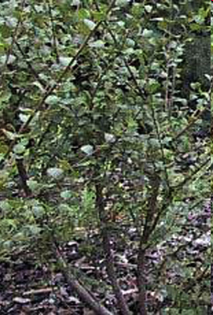
Карликова береза

Slide 14
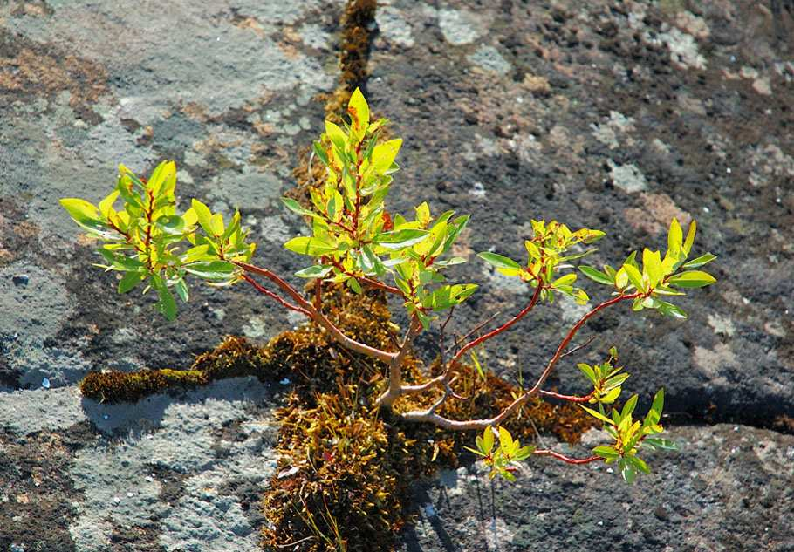
Полярна верба – теж карликових розмірів

Slide 15
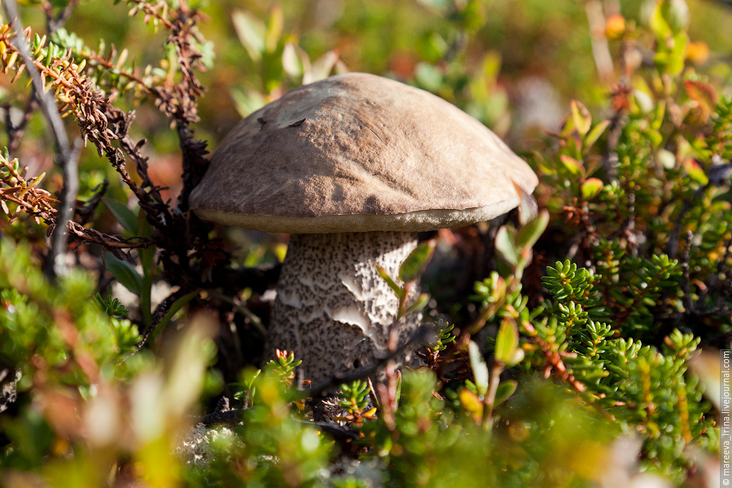
У звичайному лісі гриби ростуть під деревами, а в тундрі – навпаки!

Slide 16
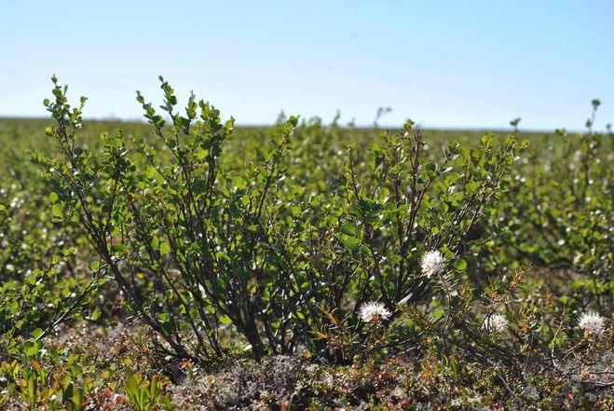
Чагарничкова тундра

Slide 17
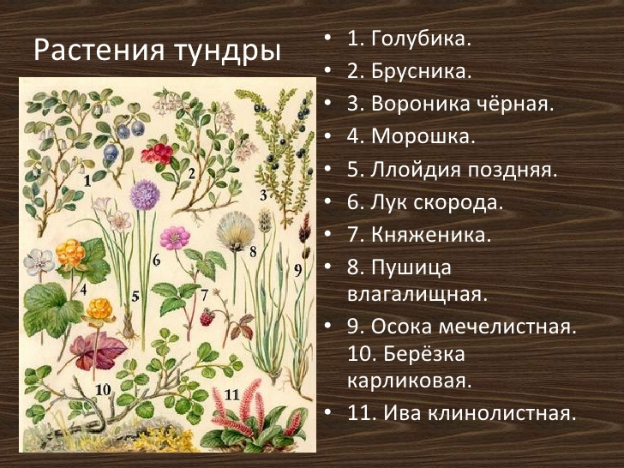
Рослинність тундри
Лохина
Журавлина
Вороніка
Морошка
Ллойдія
Цибуля скорода
Княженіка (північна малина)
Пушиця
Осока мечелиста
Берізка карликова
Верба клинолиста

Slide 18
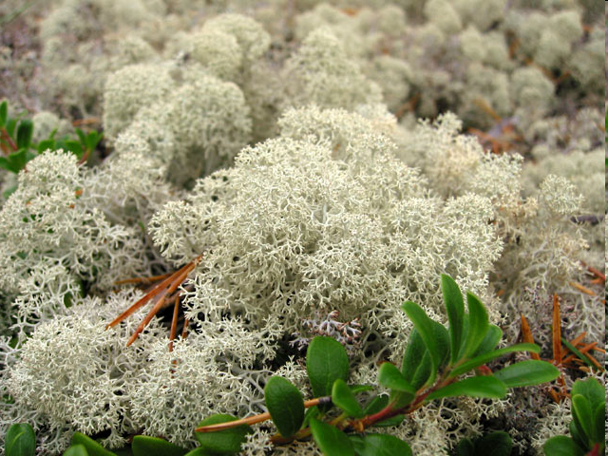
Ягель – «оленячий мох»

Slide 19
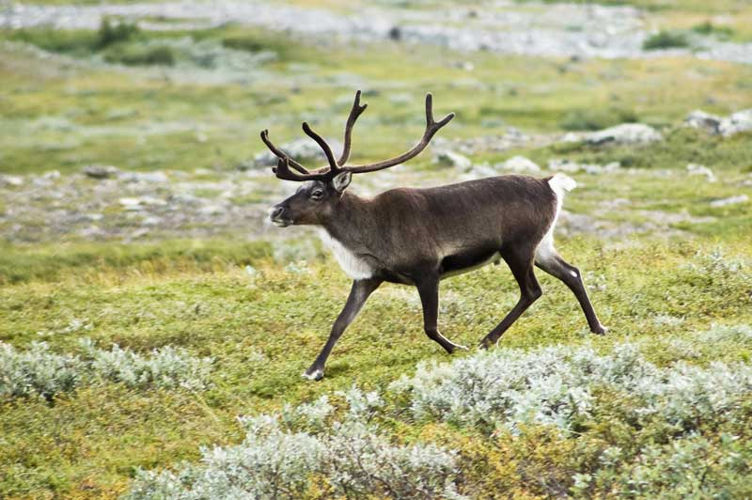
Північний олень

Slide 20
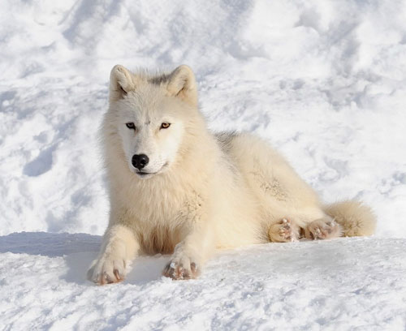
На оленів полюють зграї полярних вовків

Slide 21
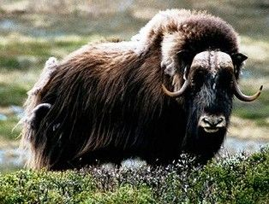
Найкраще пристосована до умов півночі тварина – вівцебик

Slide 22
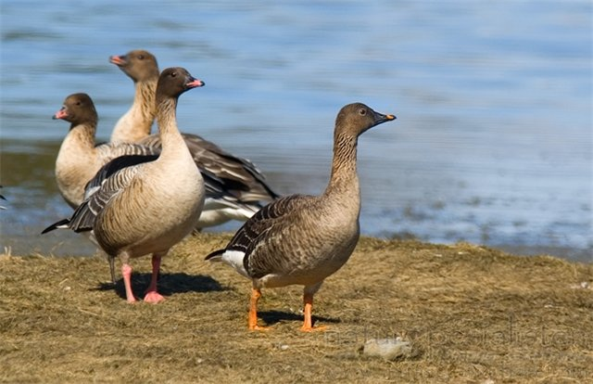
Перелітні птахи

Slide 23
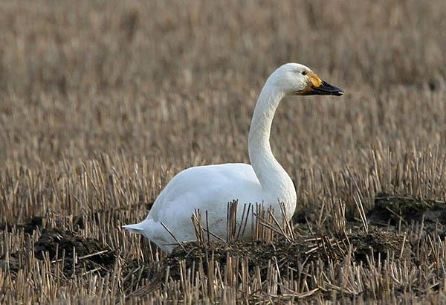
Лебідь

Slide 24
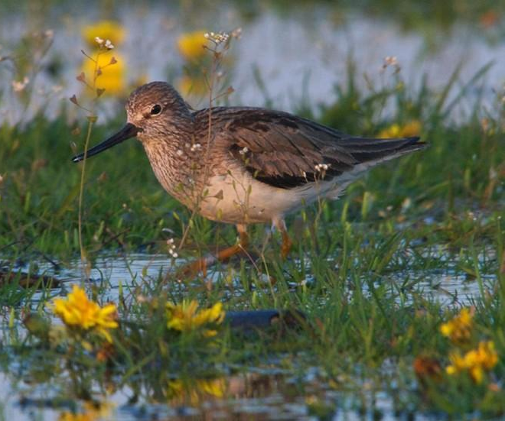
Кулик

Slide 25
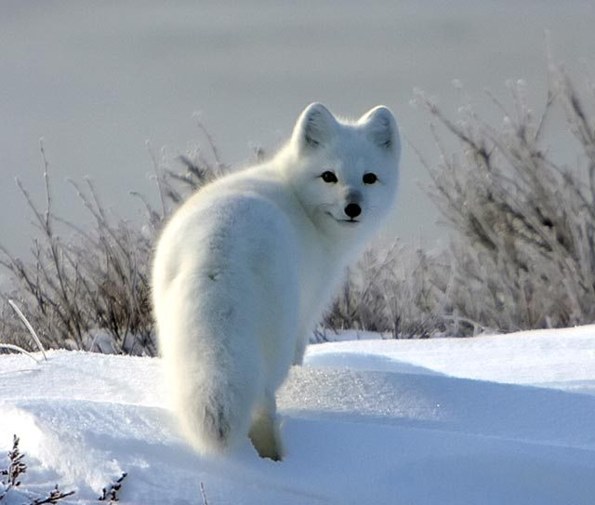
Песець

Slide 26
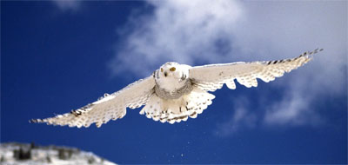
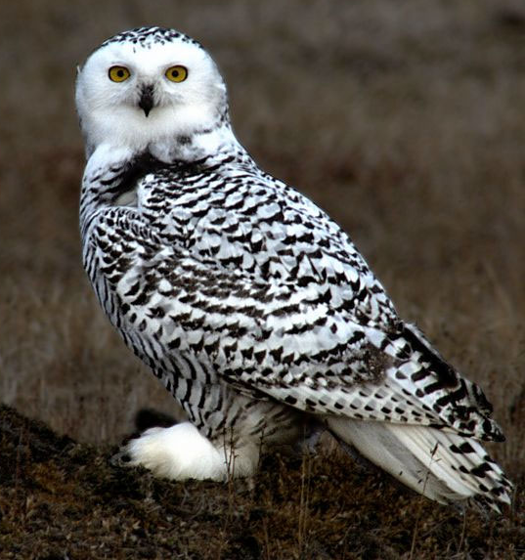
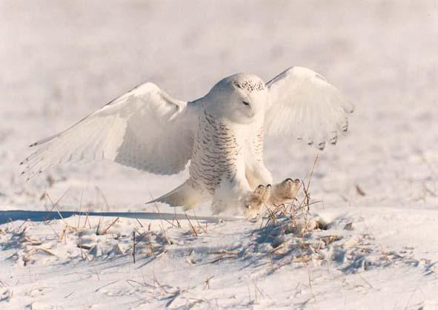
Полярна сова знаходить здобич і взимку

Slide 27
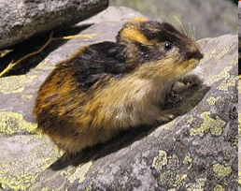
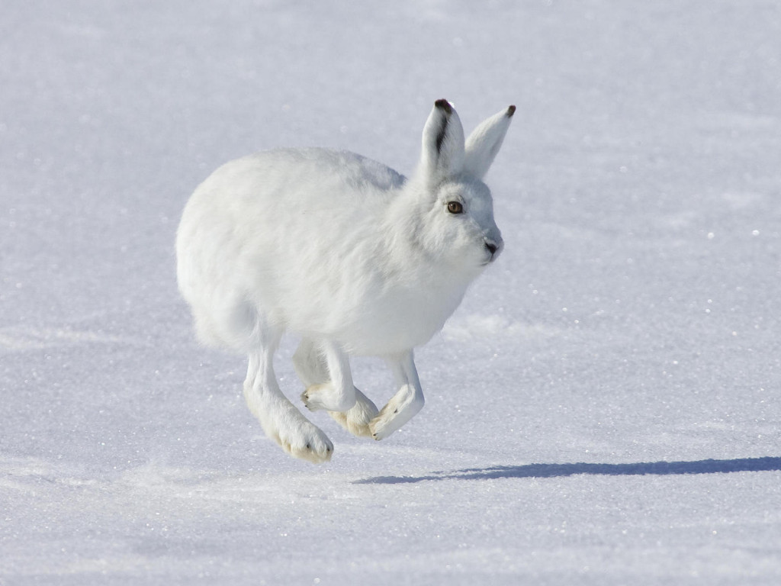
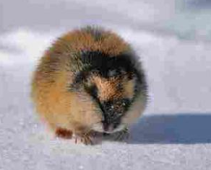
Лемінг – полярний гризун
Заєць

Slide 28
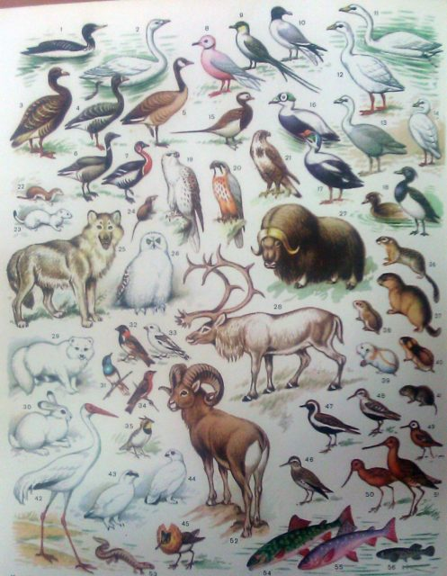
Можна підготувати розповідь-презентацію про одну з тварин півночі Євразії (за вибором)!

Slide 29
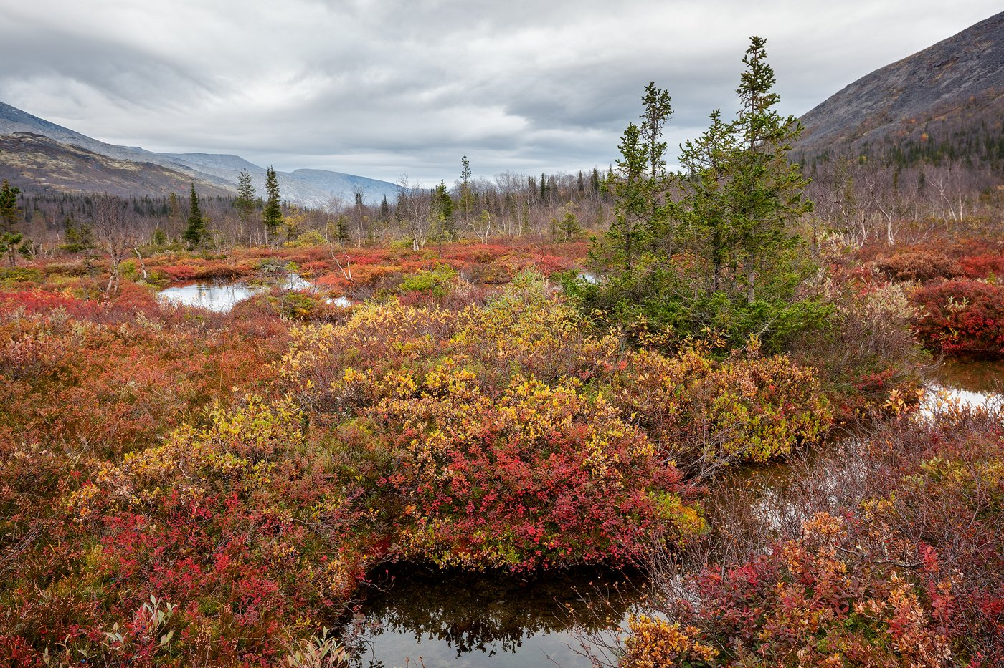
У лісотундрі з'являються окремі дерева

Slide 30
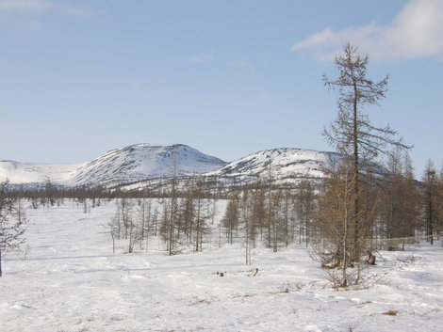
Спочатку вони дуже пригнічені зимовим холодом

Slide 31
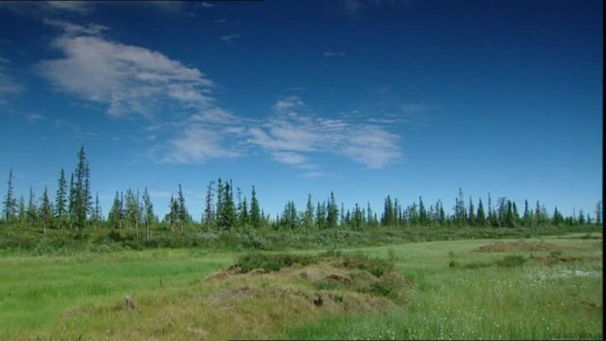
Переважають хвойні породи

Slide 32
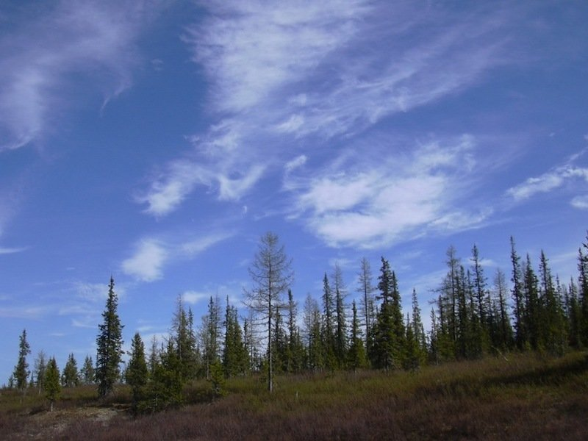
На межі з тайгою висота та форма дерев майже звичайна для них

Slide 33
Створюємо свою карту природних зон!
На карті природних зон нанесіть південну межу зони тундри, потім - лісотундри. Для кращого запам'ятовування – зафарбуйте обраними кольорами! Вони не повинні обов'язково співпадати з тими, які є на карті природних зон атласу, але мають бути достатньо контрастними. Не забувайте відображати їх в умовних знаках!

Slide 34
Складаємо «формулу» природної зони
У зошит запишіть «формулу» тундри: узбережжя Арктики – холодний клімат – висока заболоченість - тундрово-глейові ґрунти – мохи, лишайники та карликові дерева – північні олені, полярні вовки, песець та перелітні птахи.

Slide 35
Домашнє завдання
Опрацювати § 51, вивчити характеристику природної зони тундри.

